Slide 1


Hoạt động trải nghiệm 2
CHỦ ĐỀ 2:
RÈN
NẾP SỐNG
Bài 7: GỌN GÀNG, NGĂN NẮP

Slide 2


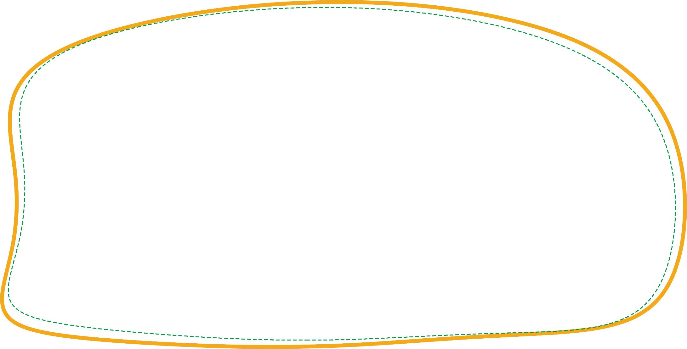






KHÁM PHÁ
Chuyện của Minh

Slide 3



Sống gọn gàng,
ngăn nắp có
lợi ích gì?
Tại sao Minh
đi học muộn?

Slide 4
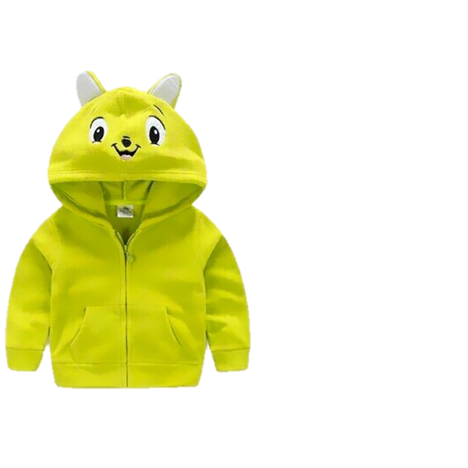
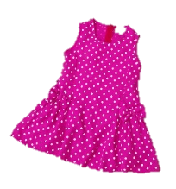



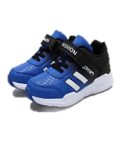




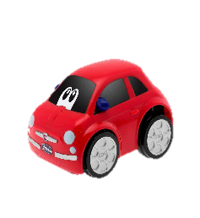
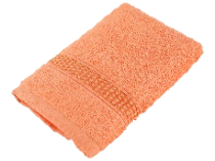



Đồ dùng cá nhân cần được
phân loại và sắp xếp gọn
gàng. Mỗi đồ dùng đều có
“nơi ở” riêng của chúng.
Đồ dùng vệ sinh cá nhân
Trang phục
Đồ chơi

Slide 5
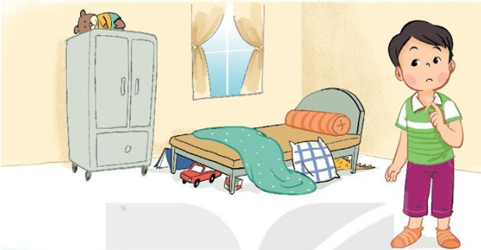
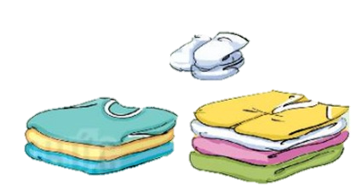
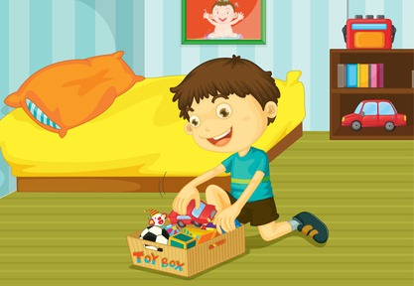

Slide 6


NÓI LỜI KHUYÊN CHO BẠN
Ôi! Tại sao lại phải gấp chăn cơ chứ! Tối đằng nào mình cũng phải ngủ nữa!
Sáng dậy bạn nên gấp chăn gối để nhà cửa luôn gọn gàng.

Slide 7
KẾT LUẬN
Nếu nhà cửa luôn gọn gàng và không phải tìm đồ dùng cá nhân khi cần, chúng ta tiết kiệm được thời gian. Nếu không cất đồ dùng ngăn nắp sau khi sử dụng, chúng ta sẽ luôn nhầm lẫn, mất thời gian đi tìm đồ đạc, hay bị đi muộn.

Slide 8

THỰC HÀNH GẤP QUẦN ÁO

Slide 9
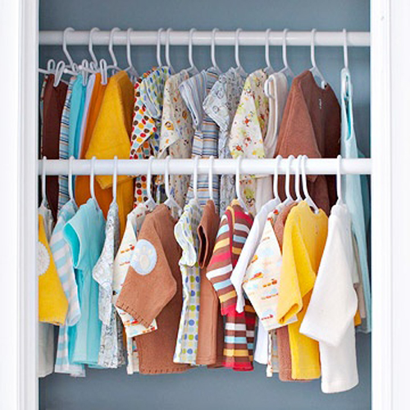
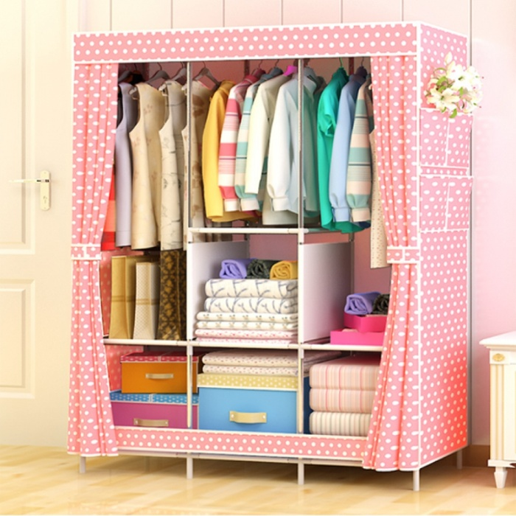
HOẠT ĐỘNG Ở NHÀ
Sắp xếp tủ quần áo của em và gia đình gọn gàng.

Slide 10

CHÀO TẠM BIỆT
CÁC CON!

